Slide 1
시뮬레이션 기초 및 실습
Prof. Jibum Kim
Department of Computer Science & Engineering
Incheon National University

Slide 2
Matlab의 기본적인 사용법

Slide 3

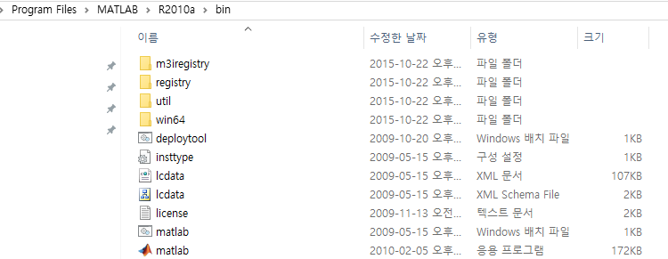
Matlab 실행 방법 (Matlab 2015a 기준)
1. Matlab 단축 아이콘 더블 클릭
2. 시작->프로그램-> Matlab 2015a 클릭
3. Matlab이 설치된 디렉토리에서 Matlab 2015a 클릭

Slide 4
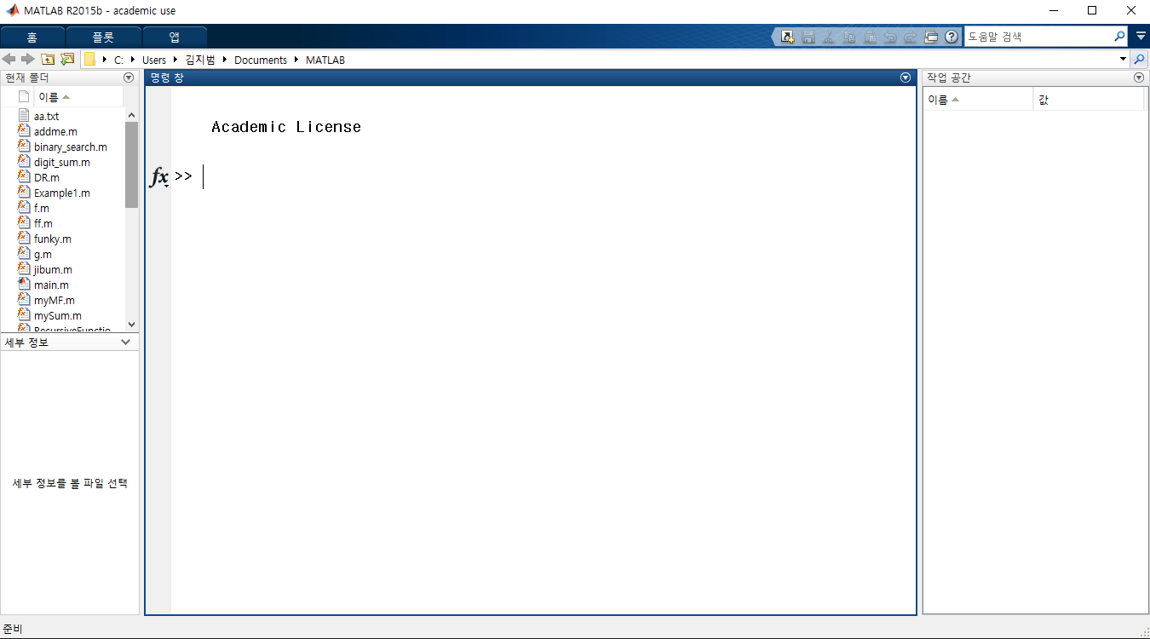
Matlab 실행화면
현재 폴더 위치
명령창:
명령어 입력
작업 공간:
변수이름,결과 저장
현재 폴더에 있는 파일들

Slide 5
현재 폴더 위치에서 현재 폴더에 위치한 파일들 표시
현재 폴더 위치는 변경 가능
명령 창: 프롬프트 (>>)로 표시된 명령줄에 명령을 입력
작업 공간: 사용자가 직접 생성한 데이터 또는 파일에서 가져오는 데이터를 탐색

Slide 6
Matlab의 명령창에는 리눅스 터미널에서 쓰는 명령어들도 일부 사용 가능하다
Matlab의 현재 폴더(디렉토리)위치를 명령창에 명령어로도 확인 가능
>> pwd
현재 폴더의 상위 폴더로 이동
>> cd ..

Slide 7
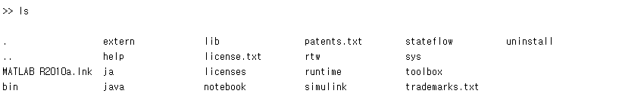
Matlab에서 현재 폴더에 있는 파일들 확인
>> ls

Slide 8
변수 생성 방법 및 명령문 입력

Slide 9
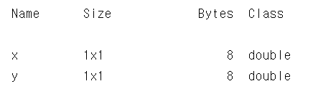
변수: a named computer memory space for storing a value
변수명: 문자로 시작하고 숫자를 포함할 수 있다
기본적으로 숫자는 double 이라는 자료형으로 저장 된다
double: “double precision floating point number”
현재 변수들의 list는 ‘whos’ 로 확인 가능
double형은 8 byte (64bit)의 메모리를 차지함
>> x=2
>> y=3
>> whos

Slide 10
변수 (variable) 생성 및 할당 (allocation)
할당 연산자: =
>> a=2*4.5
우변의 연산이 먼저 수행되고 변수에 연산 수행 결과값이 왼쪽 변수에 할당 된다

Slide 11
할당의 예
Q) 위의 3 statements의 순서를 바꿀 수 있나?
No! 할당 식의 우변의 변수는 무조건 초기화 되어야 한다
x=2*3.14 y=1+x z=4^2-cos(y)

Slide 12
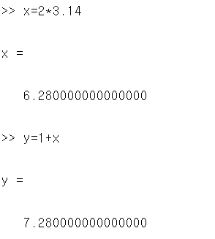
Matlab 코드는 위에서 부터 순차적으로 실행된다

Slide 13
산술 연산자
연산 | 기호 | Matlab 형태 | 예 : a=4, b=3
덧셈 | + | a+b | 4+3
뺄셈 | - | a-b | 4-3
곱셈 | * | a*b | 4*3
나눗셈 | / | a/b | 4/3
승 | ^ | a^b | 4^3

Slide 14
예)
>> 5+2
>> 5*2
>> 3+2*(4+3)
>> 3.6^2
>> 1+2^(-1)

Slide 15
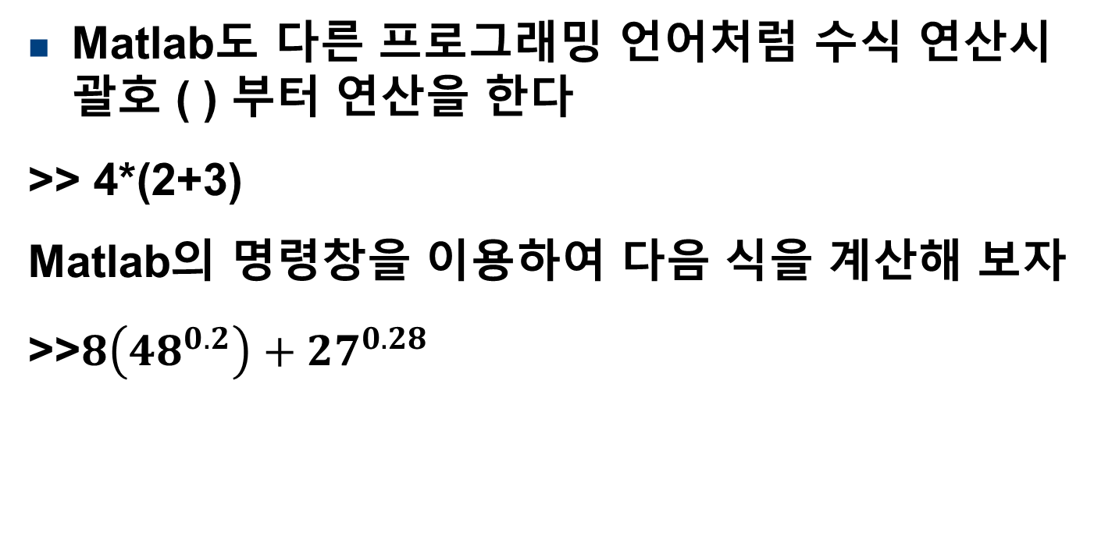
Matlab도 다른 프로그래밍 언어처럼 수식 연산시 괄호 ( ) 부터 연산을 한다
>> 4*(2+3)
Matlab의 명령창을 이용하여 다음 식을 계산해 보자
>>$8\left({48}^{0.2}\right)+{27}^{0.28}$

Slide 16
cos : Matlab의 built-in 함수
https://kr.mathworks.com/help/matlab/ref/cos.html
Matlab에는 수많은 built-in 함수가 있다
제곱근을 나타내는 함수 ‘sqrt’ 를 검색해 보고 사용법을 보자
x=2*3.14 y=1+x z=4-cos(y)

Slide 17
간단하게 명령창에서 검색하고자할 때에는 ‘help’ 를 이용해도 된다
>>help sqrt
>>sqrt(16)

Slide 18
Matlab의 script (스크립트, program)
A sequence of statements saved in an m-file
간단한 계산은 Matlab의 명령창으로 충분하지만
긴 코드를 작성 시에는 Matlab의 스크립트를 이용하여 코딩할 수 있다
Matlab 스크립트의 확장자는 .m 이다

Slide 19


Matlab의 스크립트를 이용해 코딩하기
클릭
코드 적음. 코드 작성 완료 후
실행은 위 메뉴의 초록색 실행 버튼 클릭
코드 실행 결과는 명령창 에서 확인
스크립트 (편집기) 창이 작으면 마우스로 드래그 해서 밖으로 빼도 된다

Slide 20
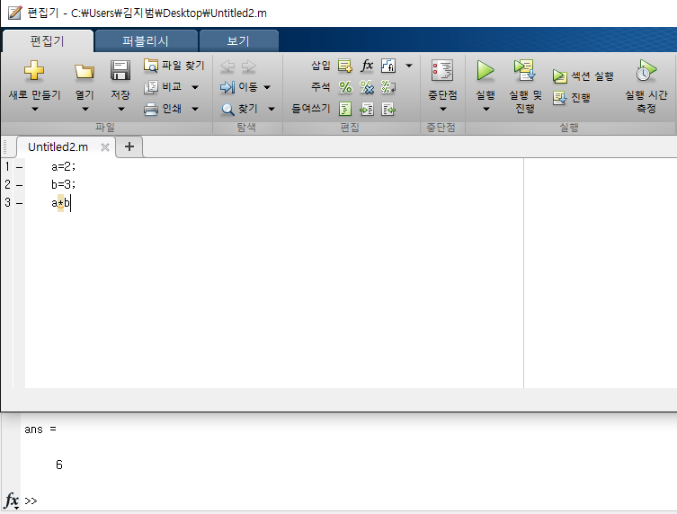
스크립트 이용한 간단한 계산 연산 실행
스크립트 (코딩 하는 곳)
명령창 (결과 확인)

Slide 21
스크립트 작성시 주석은 % 표시로 넣을 수 있다
스크립트 가장 위에 코드에 대한 설명을 적는 것이 좋다
예)
% 코드 시작
a=1;
b=2;

Slide 22
Matlab의 스크립트를 이용해 아래 코드를 작성하고 실행해 보자
% 간단한 코드 x=2*3.14 y=1+x z=4-cos(y)

Slide 23
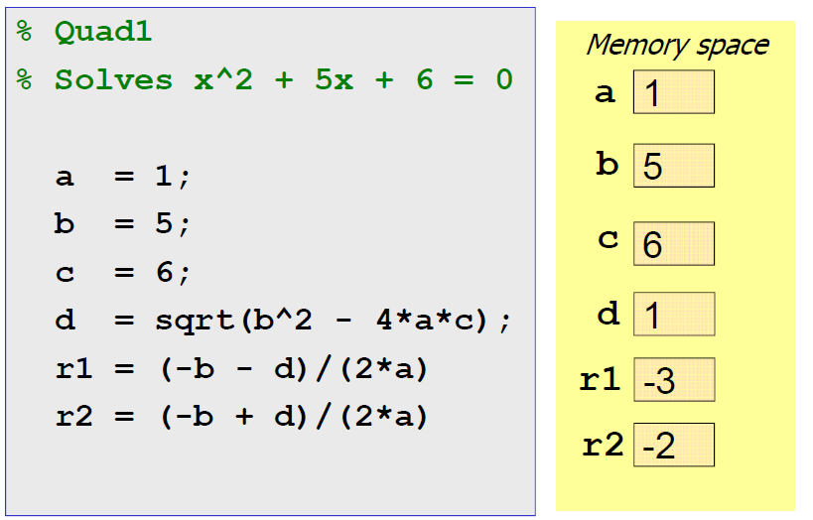

다음은 $x^{2}+5x+6=0$의 두 해 (r1, r2)를 근의 공식을 이용하여 구한 것이다

Slide 24
Q) 스크립트 작성시 매 명령문 마다 세미 콜론 (;)을 넣어야 할까?
넣은 것과 넣지 않은 것을 비교해 보자
명령문 끝에 세미 콜론을 붙이면 계산은 수행하지만 명령 창에 출력값을 표시하지 않음
기본적으로 각 명령문에 세미 콜론을 붙이고 디버깅시 필요한 명령문의 결과만 보고 싶을 때 세미 콜론을 제외하면 된다

Slide 25
메모리에 저장된 변수 한꺼번에 지우기
대부분의 경우 script를 실행시 최초에 메모리를 지우고 시작하기 위하여 첫 명령문에 ‘clear’를 넣는 경우가 많다
이와 유사하게 ‘clc‘ 란 명령창을 지우는 명령어 이다.
clear; clc; a=2; b=3; a*b

Slide 26
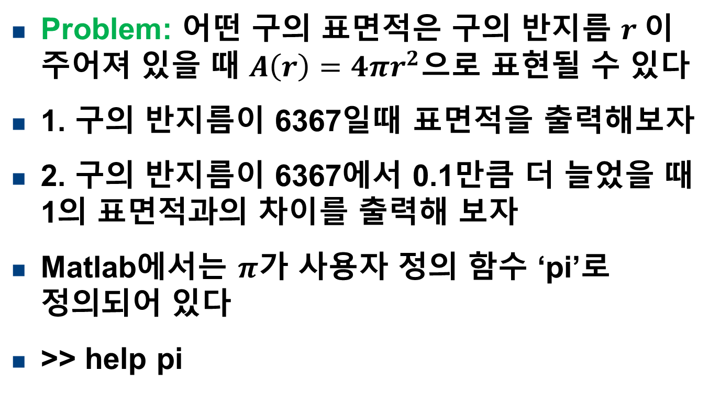
Problem: 어떤 구의 표면적은 구의 반지름 $r$이 주어져 있을 때 $A\left(r\right)=4πr^{2}$으로 표현될 수 있다
1. 구의 반지름이 6367일때 표면적을 출력해보자
2. 구의 반지름이 6367에서 0.1만큼 더 늘었을 때 1의 표면적과의 차이를 출력해 보자
Matlab에서는 $π$가 사용자 정의 함수 ‘pi’로 정의되어 있다
>> help pi

Slide 27
Q) 만일 구의 반지름을 사용자에게 입력 받아 실행하고 싶다면 어떻게 해야 할까?
>>help input
변수명 = input(string)
예: r=input(‘반지름 입력 ‘);

Slide 28

명령창에 문자열을 출력하고 싶다면
‘disp’ 함수 사용
disp(string)
https://kr.mathworks.com/help/matlab/ref/disp.html
후에 배우지만 보다 다양한 출력을 위하여서는 ‘fprintf’ 함수를 사용할 수 있다
아래와 같이 명령창에 출력되도록 코드를 작성해 보자

